Slide 1



第二節﹕求助資訊全解構
教育局

Slide 2
引入

Slide 3
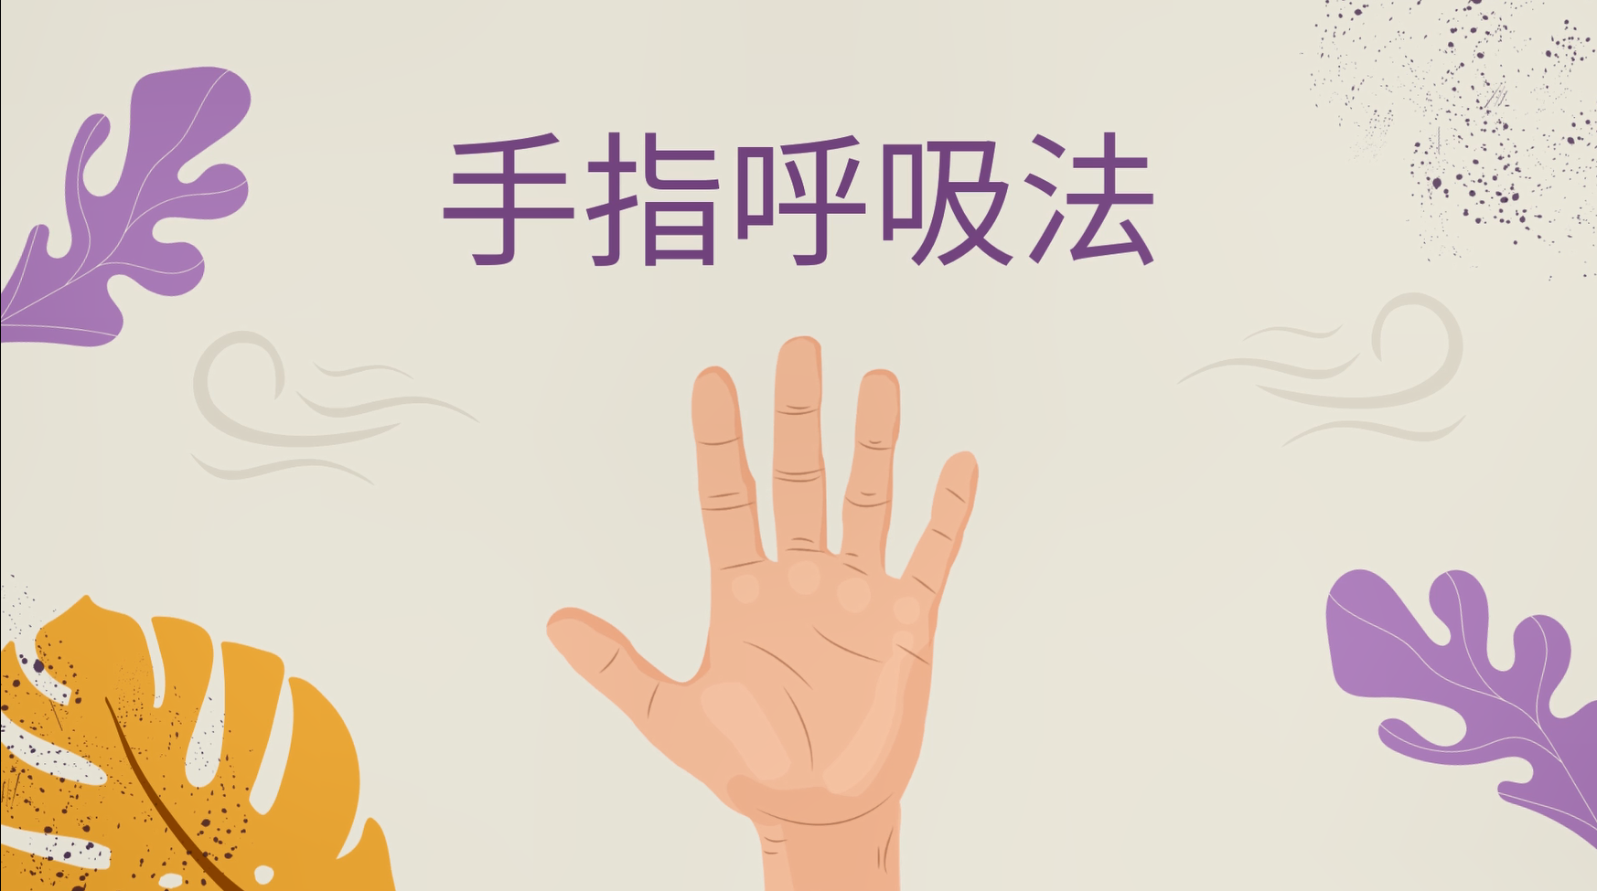
Notes:
手指呼吸法: https://youtu.be/iS71kE73NWY

Slide 4
上節學習重點重溫
了解自己的心理健康狀態，並時刻保持良好的精神健康，能讓我們遇到人生各種挑戰時，有更好的保護網幫助我們安然度過。
在壓力下，杏仁核會發出訊號，通知大腦及身體系統。這些系統互相協作，以幫助我們應對壓力。認識壓力反應的生理基礎讓我們能採取相應的策略來減少壓力的影響，並改善精神健康。

Slide 5
重溫第一節學習重點
不同壓力調節方法背後有其科學原理。選擇適合自己的方法並將其融入日常生活，有助於維持精神健康，並在需要時幫助我們緩解壓力對身體的影響。
善用「提升動機秘笈」中列出的自我反思問題，可以幫助我們認清執行計劃的挑戰，有效掌握實行的方向，進而提升實踐的動力。

Slide 6

本節內容簡介
辨識精神健康警號與日常情緒困擾
認識社區上的求助資源及相關的考慮因素
了解精神疾病的治療方法及其重要性

Slide 7
辨識精神健康警號與 日常情緒困擾

Slide 8

過往當你感到非常煩惱或 遇到不開心的事情時，
你會否找人傾訴或
向他人尋求協助？

Slide 9
?
甚麼原因令你卻步呢？

Slide 10

想一想
登入網上平台，
齊來分享！

Slide 11

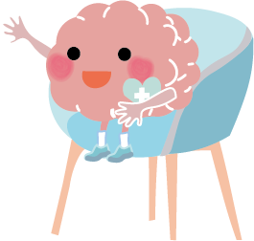
假如你遇到一件令你很煩惱或傷心失落的事情時，你會選擇與他人分享或者尋求他人協助嗎？
會
不會
有時會
?

Slide 12
下列哪項是你選擇與他人分享或尋求協助的過程中會出現的掙扎？
[可選擇多於一項]
問題不是太嚴重，可靠自己解決
不知如何啓齒
擔心被其他人取笑或批評
不知道可以找誰人聆聽或協助
沒有人能夠幫助自己
其他掙扎
沒有任何掙扎
?

Slide 13


Notes:
求助的掙扎（一）: https://youtu.be/vrJePJ1Wg9Q

Slide 14
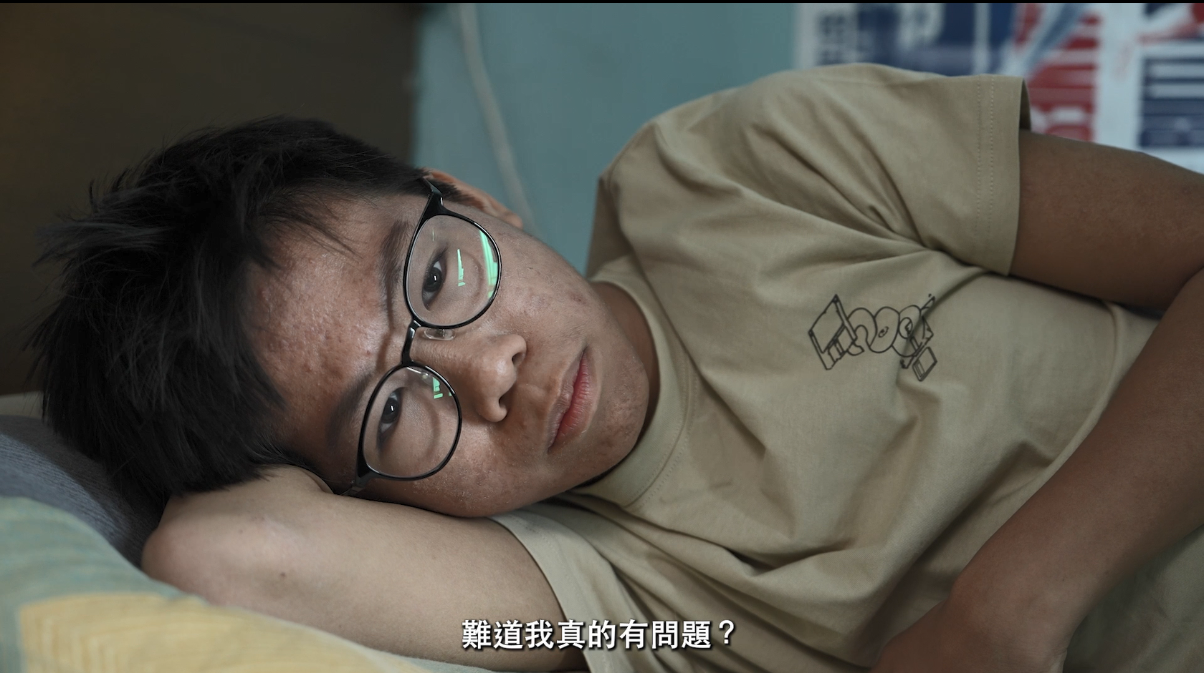
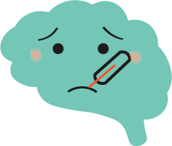
阿健最後提及「難道我真的有問題？」
你同意嗎？

Slide 15
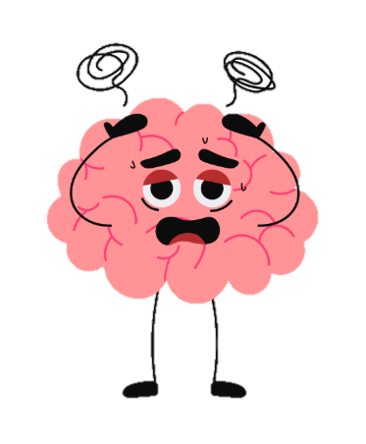


阿健的狀況
情緒低落
沒有食慾，對喜愛的食物（如豆腐花）失去興趣
健忘（例如：忘記家姐何時回家和是否已完成功課等）
身體疲累

Slide 16


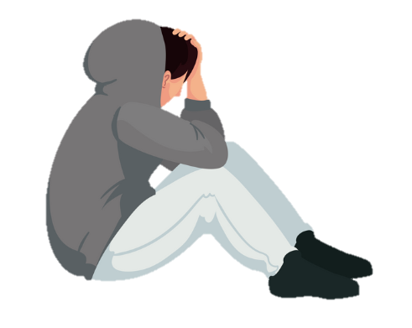
阿健的狀況
對喜愛的活動（如籃球）失去動力
逃避社交生活
缺席上課

Slide 17
阿健出現的情緒低落是否屬於精神健康警號？
「日常情緒困擾」與「精神健康警號」有甚麼分別？

Slide 18

日常情緒困擾
 | 正常的情緒困擾通常是處境性的，會因特定情境而產生適當的情緒反應。例如，好友移民時感到傷心，或考試前感到緊張
 | 這些情緒反應一般是短暫性的，隨着時間推移會逐漸淡化
 | 這些困擾是可控的，並且可以透過不同方式獲得紓緩，不會妨礙我們在日常生活中進行想做的事情
程度
持續時間
影響

Slide 19


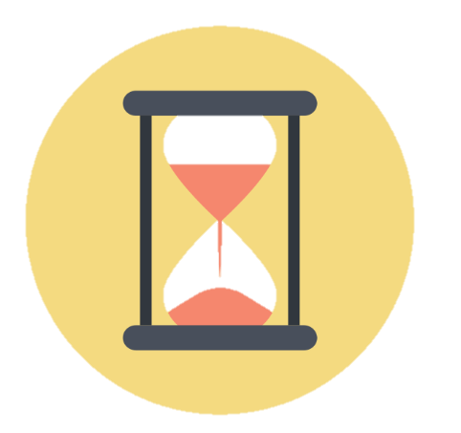

精神健康警號
 | 情緒反應過度，與實際壓力源的威脅不成比例
 | 情緒反應持續過長，甚至在壓力源消失後 依然未減退
 | 情緒已超出個人可控制的範圍，對學習 表現、社交、健康及日常生活造成顯著影響
程度
持續時間
影響

Slide 20
阿健的困擾已持續數月，顯著影響了他的正常生活，這顯示他出現了精神健康警號

Slide 21
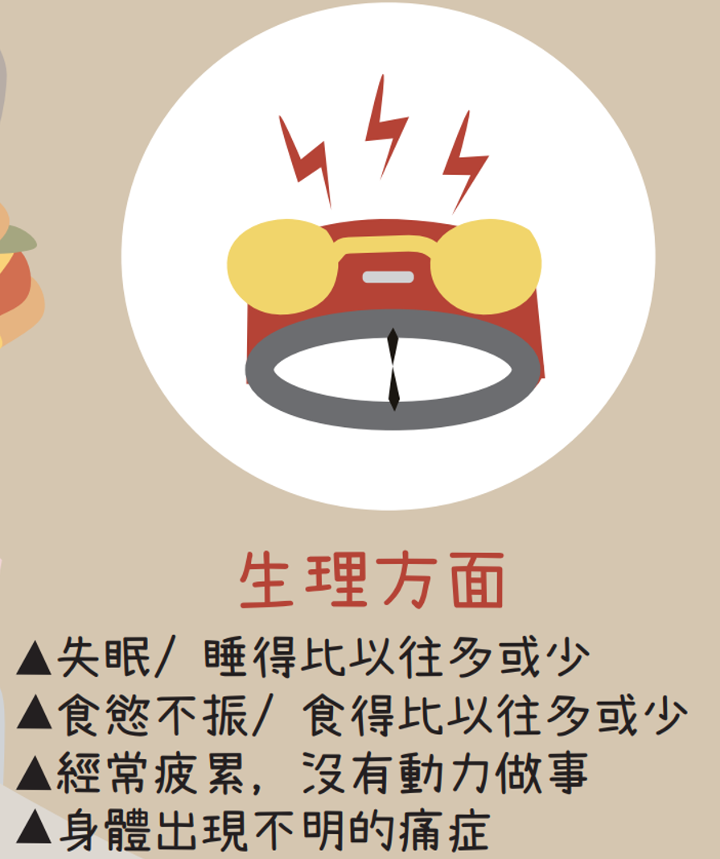
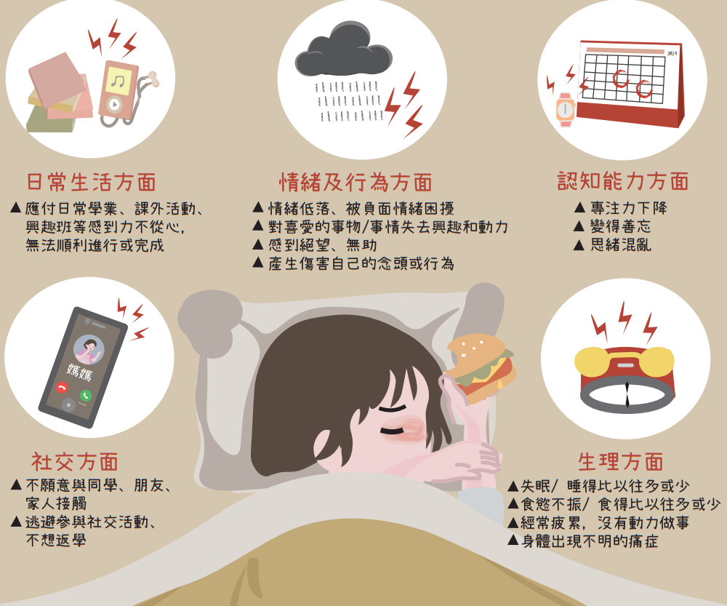
精神健康警號

Slide 22
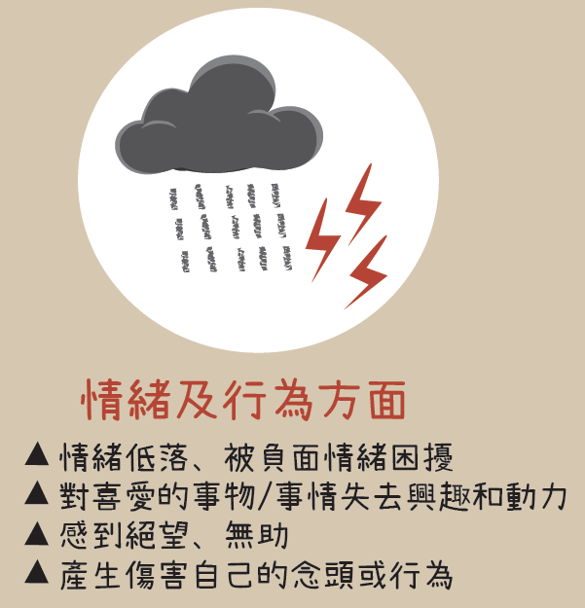
精神健康警號

Slide 23
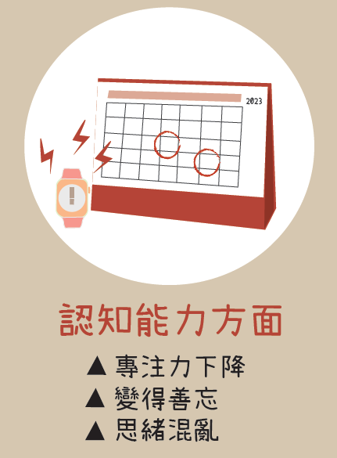
精神健康警號

Slide 24
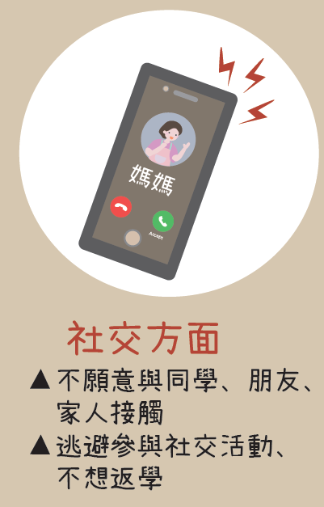
精神健康警號

Slide 25
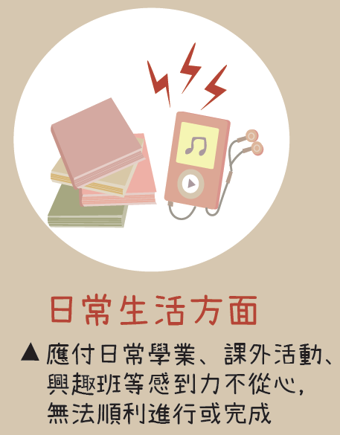
精神健康警號

Slide 26
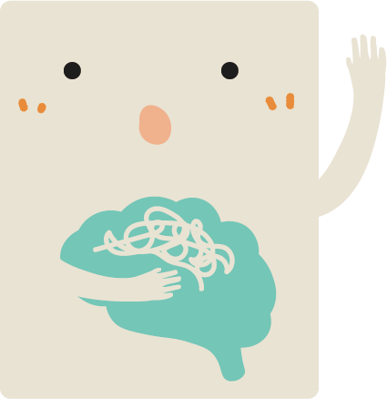
精神健康警號
當精神健康警號的程度強烈且持續，並對生活造成不可控制的影響時，便有可能發展成精神疾病。

Slide 27
阻礙求助的因素
阿健認為自己的情況只是小問題，可以獨自解決，但由以上的指標可見，阿健已出現多個精神健康警號，這可能導致他錯過獲得支援和合適治療的機會。
缺乏精神健康知識和對自我精神狀況的認知是阻礙求助的常見因素之一

Slide 28
小結
能夠識別精神健康警號是尋求協助的第一步。當這些警號持續出現並影響日常生活時，我們應該主動向他人尋求幫助。

Slide 29
認識社區上的求助資源及相關的考慮因素

Slide 30
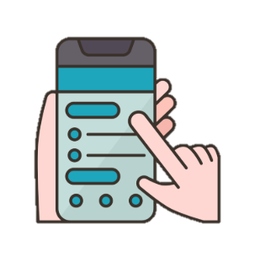

網上心理困擾測試工具
有研究基礎
部分問卷填寫後會提供一個分數或當前的情緒狀況，作參考之用
篩查工具只是讓我們概略了解自己的情緒狀況，評估結果並不能視為或等同由醫護專業人員所診斷的精神疾患
如果你感到很困擾， 你適宜尋求專業社工或醫護人員的幫助

Slide 31
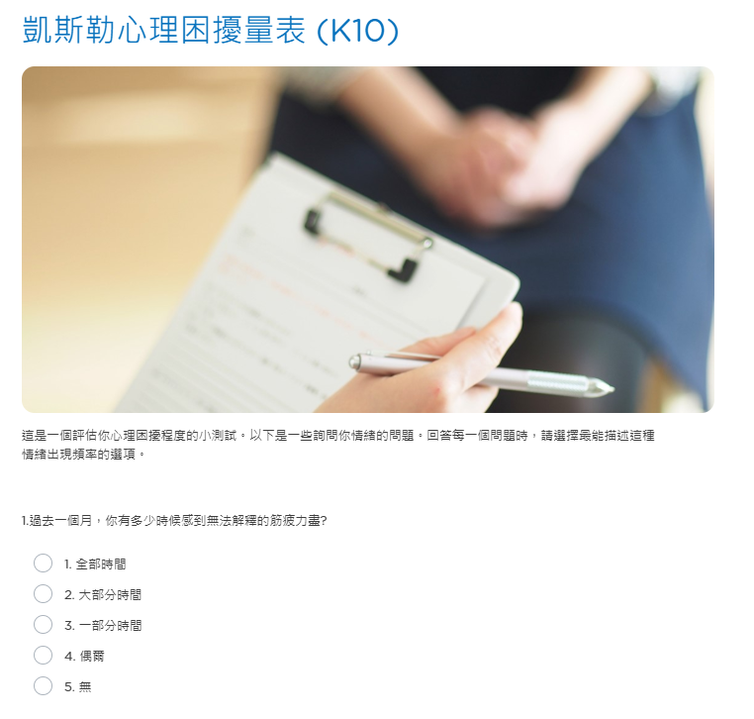
網上心理困擾測試工具
凱斯勒心理困擾量表 (K10)
初步評估心理困擾程度
https://www.shallwetalk.hk/zh/mental-health-information/psychological-distress-testing/

Slide 32
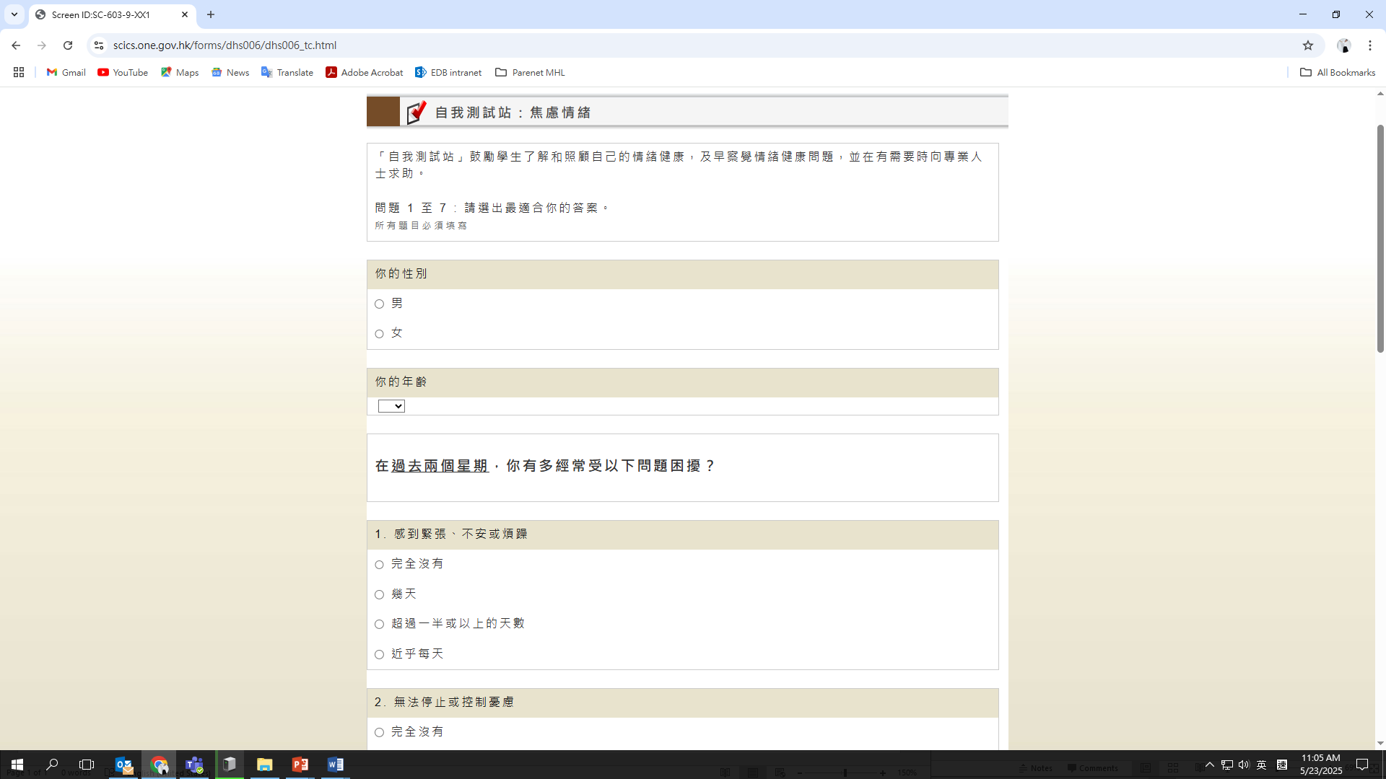
網上心理困擾測試工具
一般焦慮症問卷-7 (GAD-7)
初步評估焦慮情緒的 困擾程度
https://scics.one.gov.hk/forms/dhs006/dhs006_tc.html

Slide 33
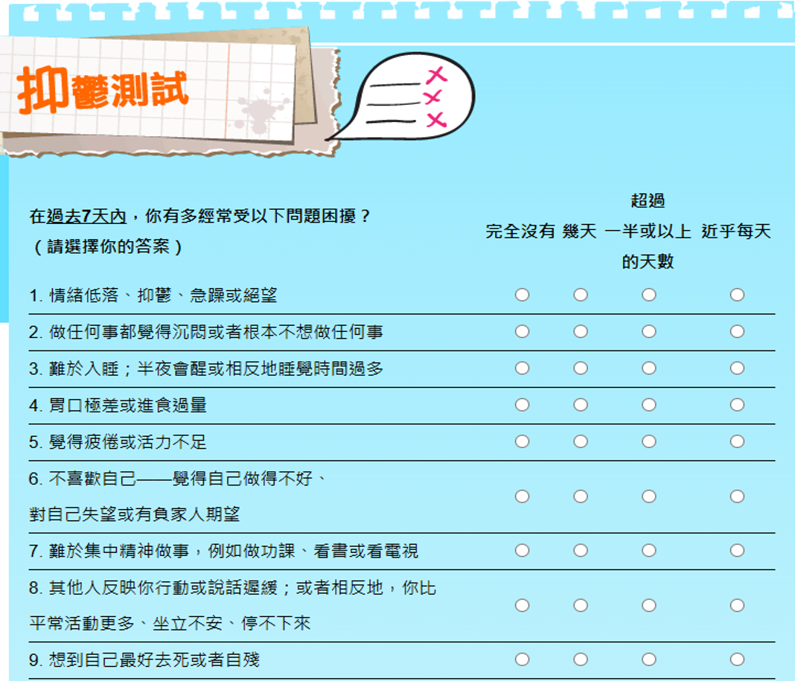
網上心理困擾測試工具
病人健康狀況問卷-9 (PHQ9)
初步評估抑鬱情緒的困擾程度
https://www3.ha.org.hk/camcom/channel.aspx?code=depression-test

Slide 34
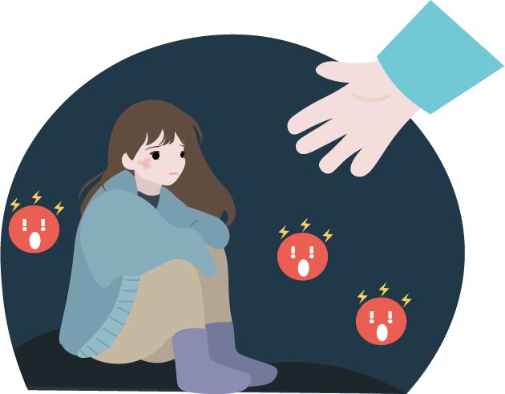
如果你注意到自己出現一些 疑似精神健康警號， 你會向哪些人求助？ 誰是你信任的人？

Slide 35



信任的人
我們信任的人會願意聆聽我們的傾訴，並關心我們。
每個人可能都有不同 值得信賴的成年人。

Slide 36
觀看影片時留意以下問題：
影片中，主角的家姐提及了 哪些求助途徑或支援服務？

Slide 37

Notes:
求助的掙扎（二）: https://youtu.be/yErpzFZvqsI

Slide 38
影片中，主角的家姐提及了哪些求助 途徑或支援服務？
班主任、社工黃姑娘、電話熱線、網上聊天室、心理治療及中醫師服務等

Slide 39
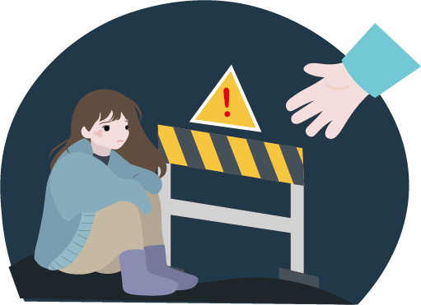
阻礙求助的因素
阿健對求助渠道缺乏足夠的認識和資訊，這使他抗拒向別人尋求協助，且未能因應自身需要考慮合適的支援。
對求助途徑及各種支援服務缺乏認識，是阻礙求助的另一個常見因素

Slide 40

除了可以向身邊可信任的成人傾訴外，當有需要時，我們還可以透過線上和線下的資源，尋找專業人士如社工、心理學家或醫護人員的協助。

Slide 41
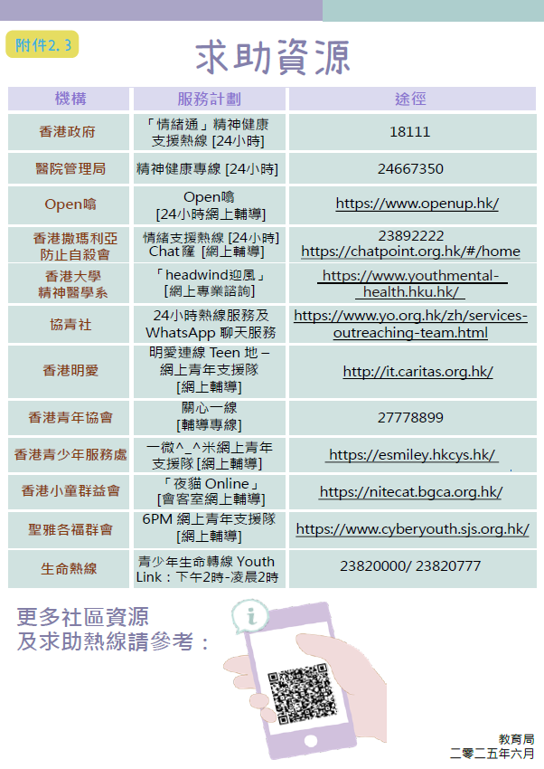



求助資源
網上或電話熱線支援
學校支援：老師、社工、輔導員、教育心理學家等
醫療專業支援：精神科醫生、臨床心理學家等

Slide 42



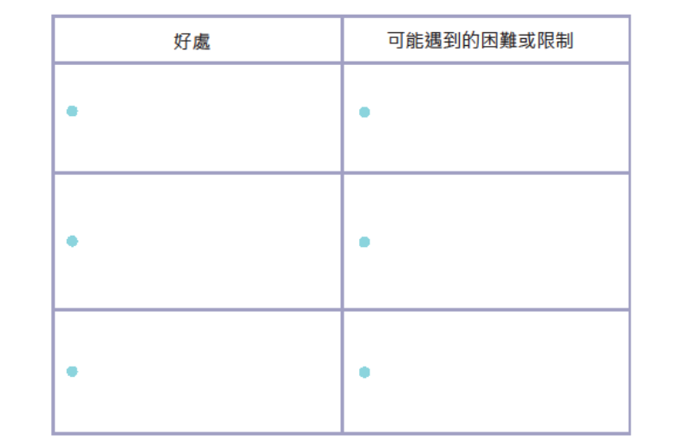
求助分析面面觀
討論向不同途徑或對象求助時
可能考慮的事項
分組活動

Slide 43
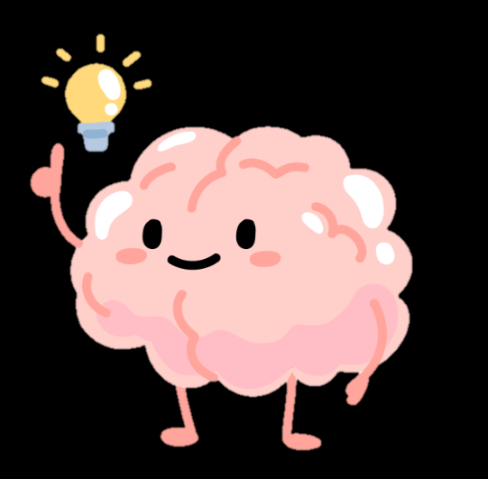



網上或電話熱線支援
或比面對面會談更容易
大部分提供 24小時協助
信譽良好的機構或組織能提供適切的建議
可提供 或轉介 面對面的支援服務
好處

Slide 44
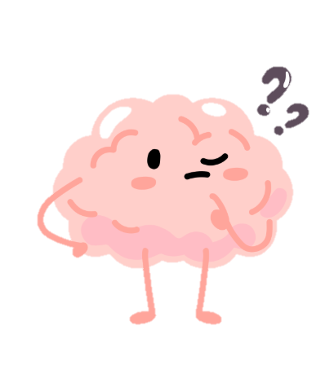

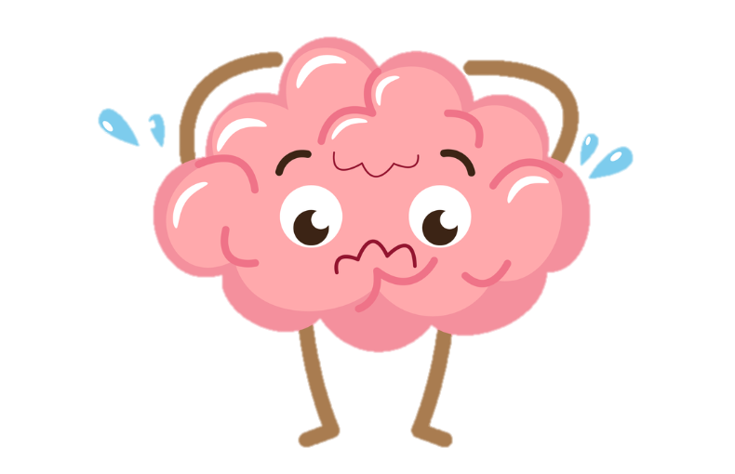
網上或電話熱線支援
每次接觸的支援人員可能不同， 難以建立信任關係
如需全面的評估或跟進， 將會被轉介， 或需重新講述情況， 影響持續支持和治療的連貫性
可能遇到的困難或限制

Slide 45


學校支援
（老師、社工、輔導員、教育心理學家等）
在熟悉的 環境中找到信任的人
更了解
校內情況
能提供支持及跟進， 處理在校 遇到的困難
有專業支援，如社工和 教育心理學家
好處

Slide 46

學校支援
（老師、社工、輔導員、教育心理學家等）
向認識的學校人員尋求幫助 可能會感到尷尬或擔憂
如需全面的評估或跟進， 將會被轉介， 或需重新講述情況， 影響持續支持和治療的連貫性
可能遇到的困難或限制

Slide 47


醫療專業支援
（精神科醫生、臨床心理學家等）
具備豐富的臨床經驗，
能協助有精神健康困擾的人
能提供 針對性的 援助和治療
能根據需要提供持續性的跟進
好處

Slide 48


醫療專業支援
（精神科醫生、臨床心理學家等）
可能需要透過轉介， 或輪候一段時間 才能獲得相關服務
私營服務或 對部分求助人士造成 額外的經濟負擔
可能遇到的困難或限制

Slide 49
我們可以同時向不同的人士尋求不同類型的支援。
當出現精神健康警號時，應根據實際情況尋求專業人士的協助，以獲得適切的治療和跟進。

Slide 50
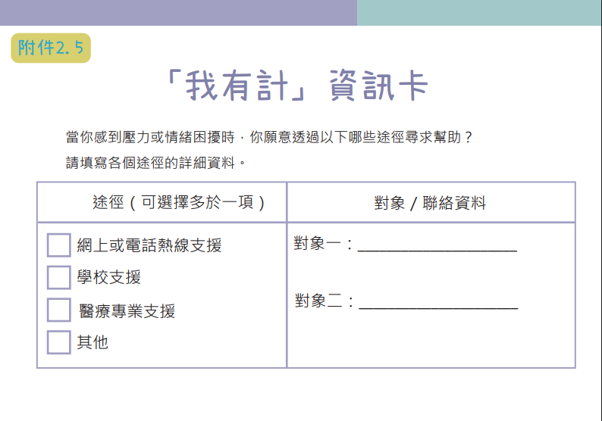
我有計
填寫具體的人名或機構名稱、聯絡資料

Slide 51

小結
增加對求助途徑的認識及了解不同支援服務的好處與限制，讓我們可以在有需要時選擇適合的求助方法。

Slide 52
了解精神疾病的治療方法及 其重要性

Slide 53
治療方法
若我們察覺到自己出現精神健康警號，懷疑患上精神疾病，就需儘快尋求協助。
然而，部分人士可能因缺乏對治療方法的正確認識，及不明白治療對病情控制的重要性而抗拒尋求幫助，導致情況惡化。

Slide 54
觀看影片時留意以下問題：
阿健對接受治療有甚麼掙扎？
?

Slide 55

Notes:
求助的掙扎（三）: https://youtu.be/UXRUMhuqIHw

Slide 56

阿健對接受治療有甚麼掙扎?
不確定治療是否能改善自己的精神健康狀況
認為自己的情況並沒有嚴重到需要專業人士的幫忙
缺乏對常見治療精神疾病
方法的認識

Slide 57
阻礙求助的因素
阿健不了解治療的方法，
又認為自己的情況並不嚴重，
使他對尋求專業協助感到卻步。
對治療方法缺乏認識和存在誤解
亦是阻礙求助的另一個常見因素

Slide 58
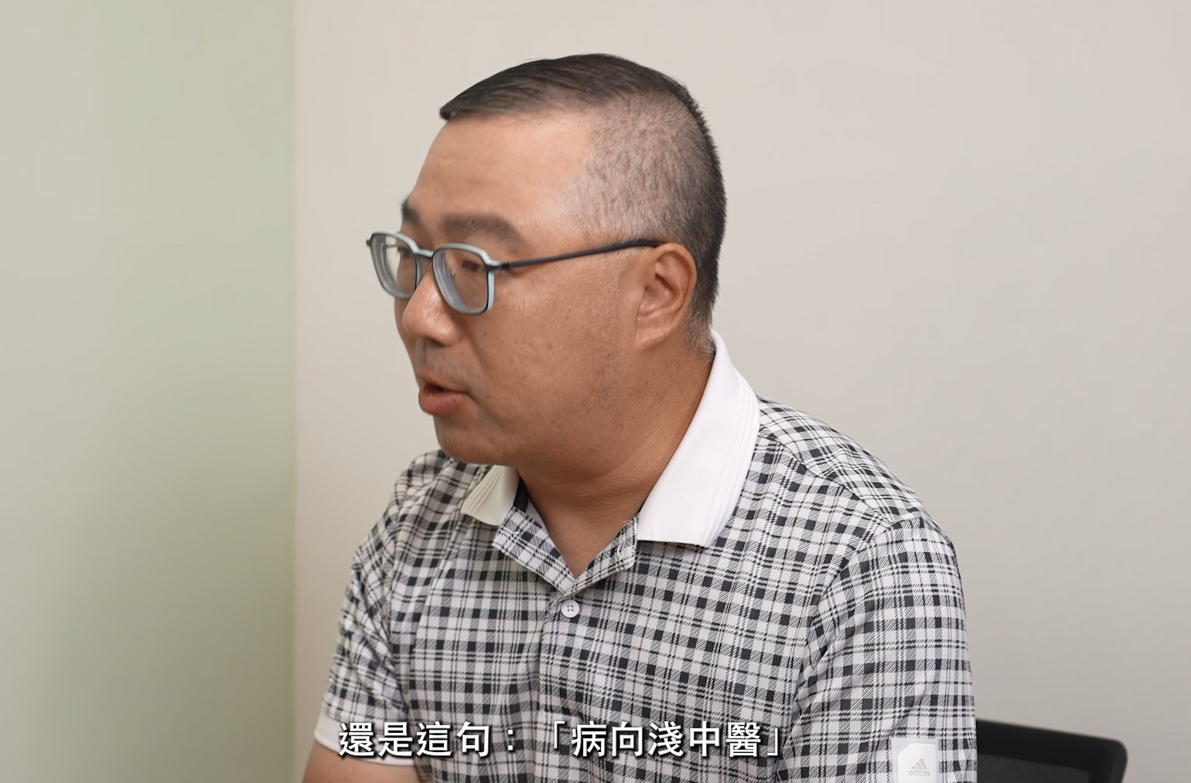
及早治療的重要性
表舅父解釋「病向淺中醫」，即是當察覺自己出現精神健康警號時，應該儘快求助，尋求專業意見。
延遲求助可能會加重病情、延長醫治時間，並對大腦功能及日常生活造成更大影響

Slide 59

治療方法知多少？
四人一組，每位成員都有各自的任務
發言人
在小組內先就題目表達個人觀點
挑戰者
提出與發言人不同的意見和質疑，促進更深入的討論
記錄者
記錄各種意見和觀點，以便報告，也可積極參與討論
匯報者
向全班報告討論結果，也可在小組內參與討論
分組活動

Slide 60


患上精神疾病是否必須要服藥？

Slide 61

患上精神疾病是否必須要服藥？
精神疾病有很多種類，病情有輕有重，因此對患者日常生活所造成的影響各有不同。
藥物治療和心理治療皆是常見治療精神疾病的方法。治療方法的選擇主要取決於個人的具體情況、症狀的嚴重程度以及對治療的反應等。
患者可與專業人士討論可用的治療選擇，找到最適合自己的方案。

Slide 62
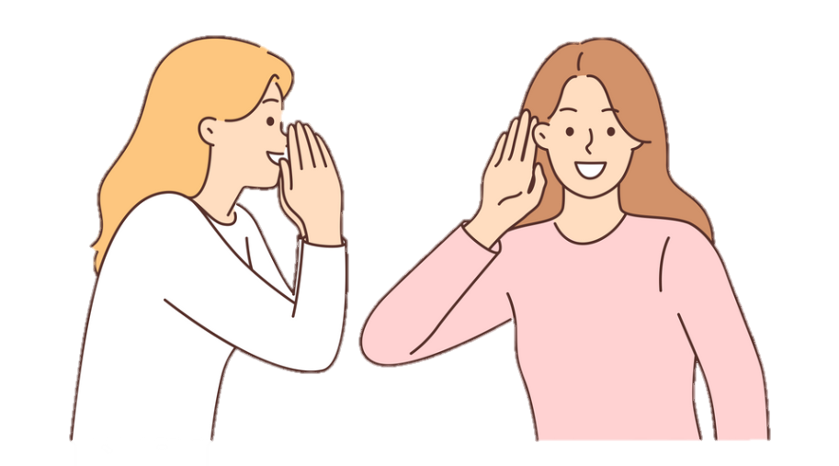
心理治療是否等於傾訴心事？

Slide 63
心理治療是否等於傾訴心事？
心理治療是一種基於心理學理論和實證研究的治療方法，主要通過對話進行。
接受專業訓練的心理治療師會針對精神 健康問題的根本原因和症狀，以理論 和研究為依據，進行系統性的討論。
因此，心理治療雖然可能涉及分享 個人的感受，但並非只是單純的傾訴。

Slide 64
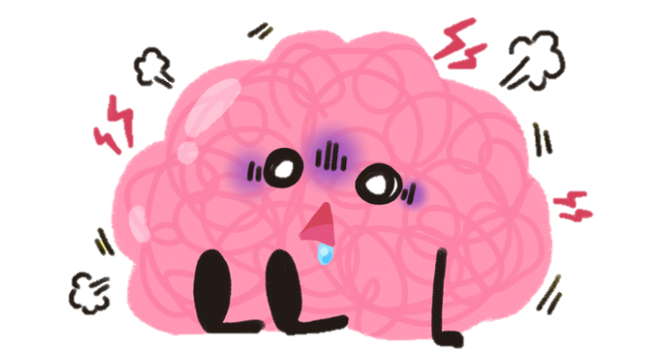
被建議接受多於一種治療方式的人士，其精神健康狀況是否很嚴重？

Slide 65
被建議接受多於一種治療方式的人士，其精神健康狀況是否很嚴重？
並非代表其狀況比較嚴重。
專業人士會根據具體情況來制定最合適的治療計劃，包括以多管齊下的方式更有效地處理病情。

Slide 66

被建議接受多於一種治療方式的人士，其精神健康狀況是否很嚴重？
例如，藥物治療常與心理治療結合，
藥物治療：透過平衡腦部裏傳遞訊息 的化學物質，來處理患者的症狀及控 制病情。
心理治療：提供藥物以外的方法處理問題，亦會 針對性地處理一些影響病徵的想法、行為等因素。

Slide 67

精神科藥物是否能立即發揮療效？

Slide 68

精神科藥物是否能立即發揮療效？
患者通常需要服用藥物一段時間，藥物在大腦中逐漸發揮作用，最終幫助穩定神經化學物質的平衡。
例如：大多數患者可能需要服用抗 抑鬱藥兩至四星期，才察覺到徵狀 有所改善。
不同病症的治療時間各異，患者 需要耐性適應療效的顯現或副作用。

Slide 69

心理治療可否幫我解決生活上的問題？

Slide 70
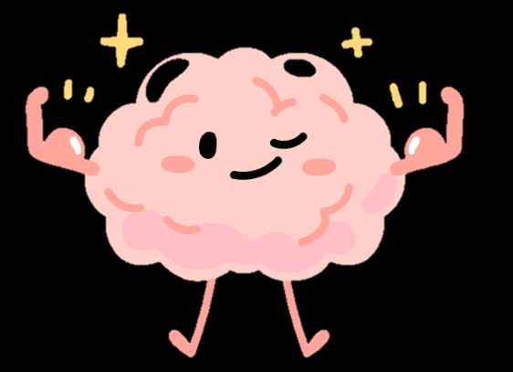
心理治療可否幫我解決生活上的問題？
心理治療並非直接解決生活上的問題。
專業人士會幫助個人理解自己的困境，並提供分析和策略以更有效應對。
透過治療過程，個人可以學會如何改變自己的思維和行為方式，從而增強應對當前和未來挑戰的能力。

Slide 71

服藥後若出現副作用，是否應立即停止藥物治療？

Slide 72
服藥後若出現副作用，是否應立即停止藥物治療？
無論是中藥或西藥，都會有一定的副作用。
精神科藥物的副作用通常較快出現，藥效則需要時間發揮。
有些副作用會隨着身體的適應而減輕，有些可以用其他方法處理。
醫生會和患者商討，平衡病發的風險及副作用對生活的影響，以選擇合適的治療方向，所以向醫生詳細描述服藥後的不適是非常重要的。

Slide 73
精神疾病的治療方法
藥物治療和心理治療以不同的方式協助患者處理問題並減低疾病對生活的影響。
兩種方法都是常見治療精神疾病的方法。
此外，藥物治療可以與心理治療相結合，以更有效地幫助患者應對各種症狀。

Slide 74
小結
正確認識不同治療方法及其作用，有助我們及早獲得合適的支援和治療，大大增加康復的機會。

Slide 75

總結

Slide 76
本節的學習重點
能夠識別精神健康警號是尋求協助的第一步。當這些警號持續出現並影響日常生活時，我們應該主動向他人尋求幫助。
增加對求助途徑的認識及了解不同支援服務的好處與限制，讓我們可以在有需要時選擇適合的求助方法。
正確認識不同治療方法及其作用，有助我們及早獲得合適的支援和治療，大大增加康復的機會。

